Slide 1
Ebru Sanatı
Dr. Öğr. Üyesi Ayşem YANAR

Slide 2
Ebru, kağıt süslemeciliğinde kitre ve kola gibi yapıştırıcılarla yoğunlaştırılmış su üzerine neft yağı ile inceltilmiş yağlı boya damlatılarak ve özel bir kağıda geçirile süstür.
Ebru sadece kağıt değil, kumaş, cam, seramik, tahta ve deri gibi birçok malzemenin üzerine yapılabilen bir sanattır.

Slide 3
Kağıt süsleme sanatlarının en önemlilerinden biri olan ebru sanatının, estetik ve sanatsal değeri yüksektir.
XVI. Yüzyıl sonlarında bu coğrafyaya gelen seyyah ve yabancı tüccarlar ebru sanatı ile tanışmış ve bu sanatı Avrupa’ya götürmüştür. Bu sebeple Avrupa ebru ile süslenen kağıtlara ‘Türk Kağıdı’ denilmiştir.

Slide 4
İtalya, Almanya,Fransa ve İngiltere’de yaygın olarak kullanılmıştır.
Türkiye’de ebru, daha çok dekoratif amaçlı kullanılmaktadır. Dünya’da ise daha çok ciltçilik ve kitap işçiliği etrafında gelişme göstermiştir.

Slide 5
Ebru yapımında kullanılan malzemeler;
Boyalar (Toprak, bitkisel, yağlıboya, guaj, seramik boya, hazır ebru boyaları vb.)
Kitre
Ebru teknesi
Fırça (Gül ağacı, at kılı)
Tarak
Ebru kağıdı
Diğer araç gereçler (Biz vb.)

Slide 6
Ebru Çeşitleri
Battal Ebru

Slide 7
Hafif Ebru

Slide 8
Gel Git ebru

Slide 9
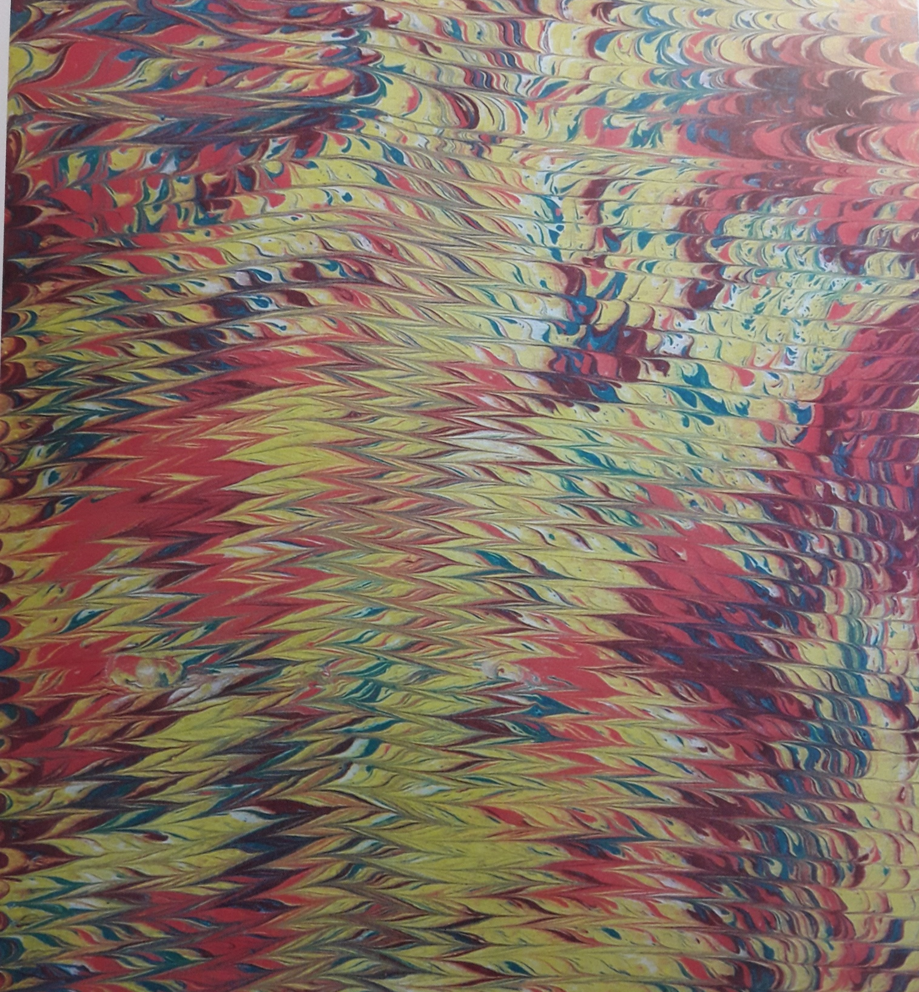
Taraklı
Gel Git Ebru

Slide 10
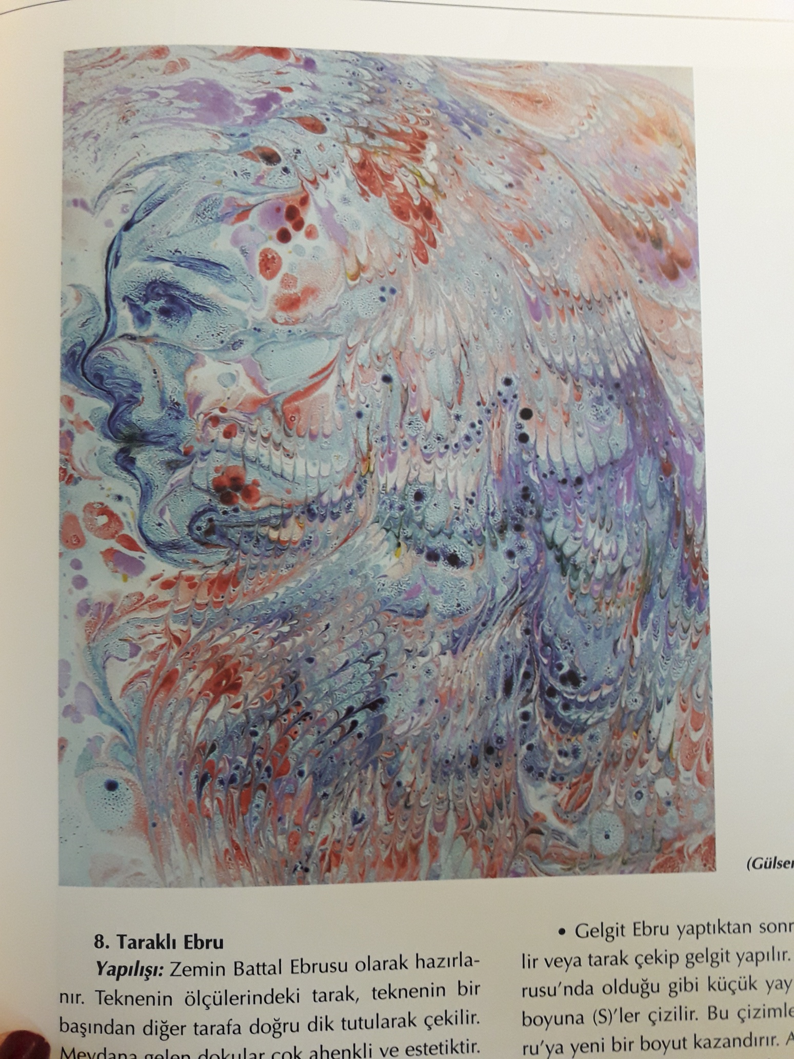
Taraklı Ebru

Slide 11
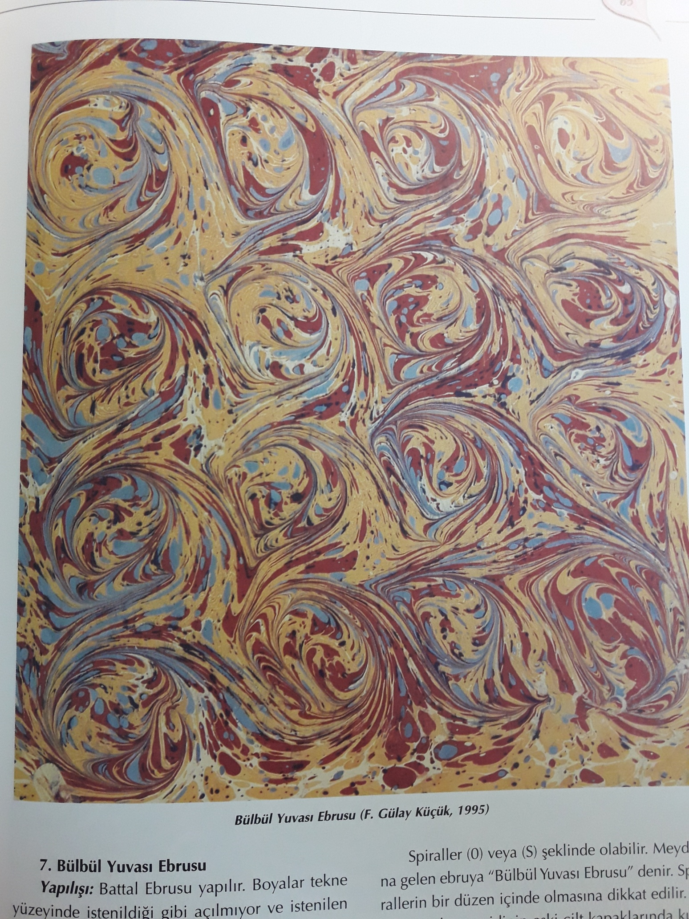
Bülbül Yuvası Ebru

Slide 12
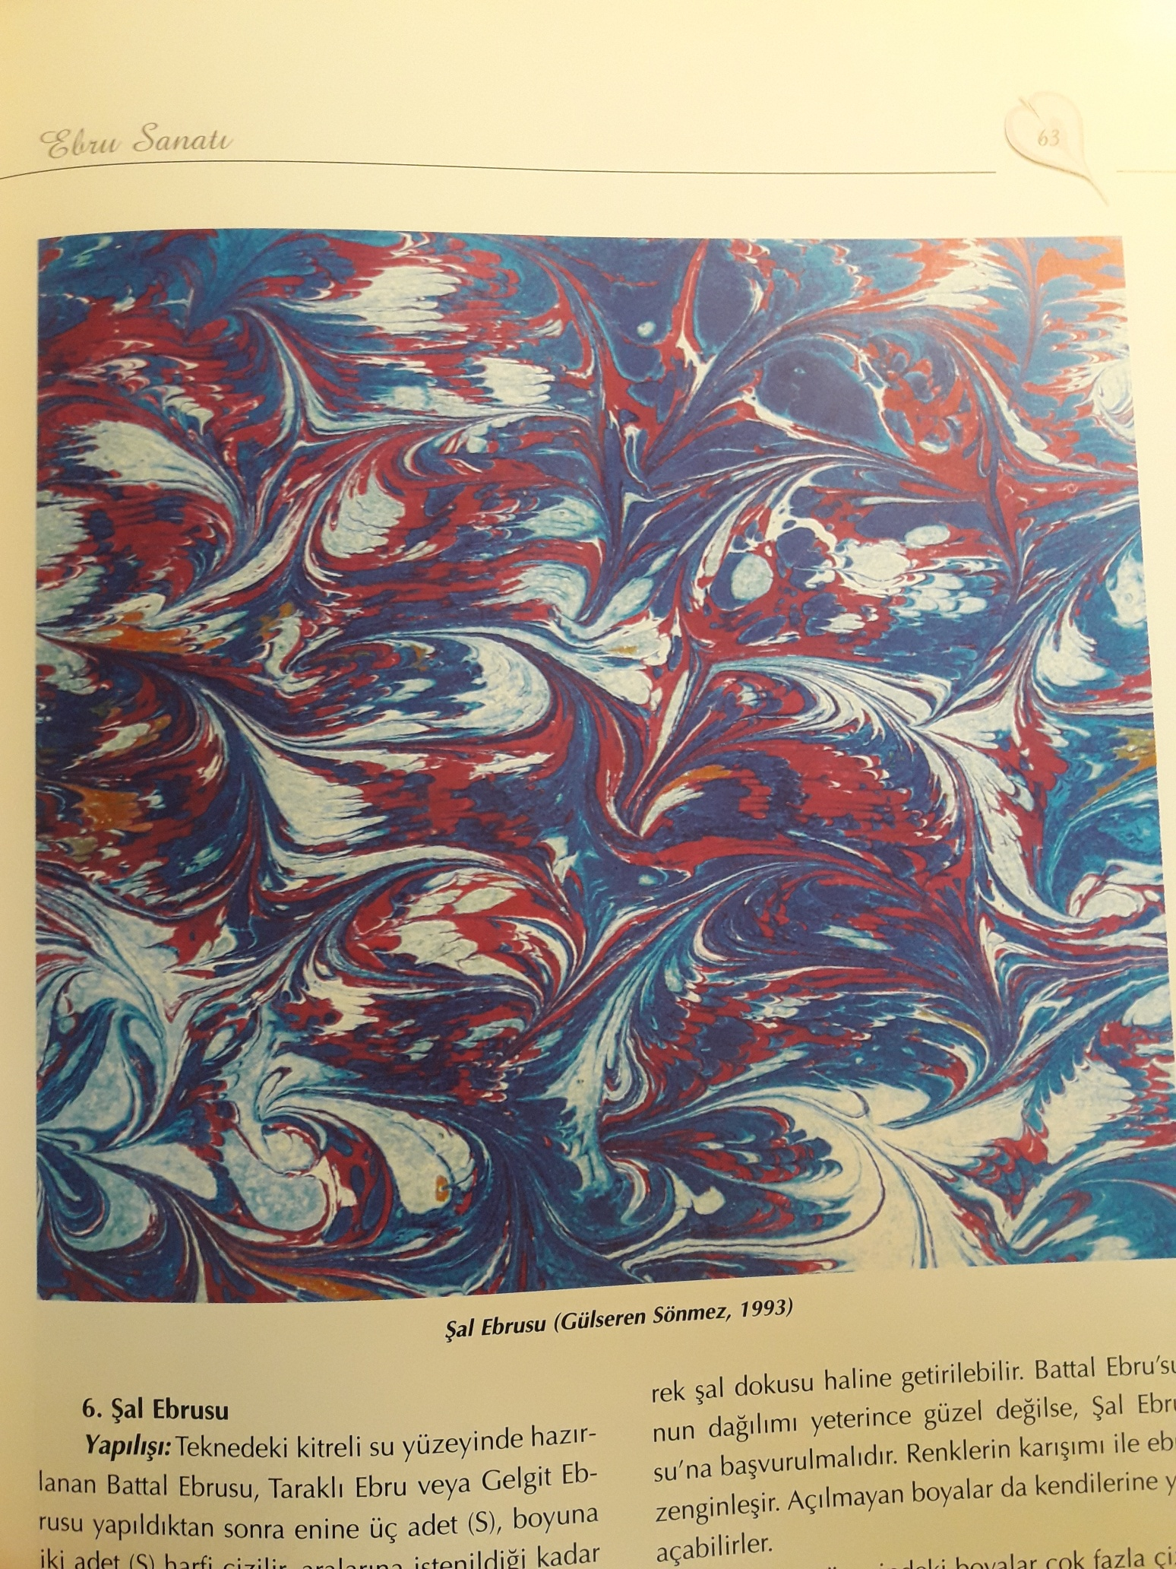
Şal Ebru

Slide 13
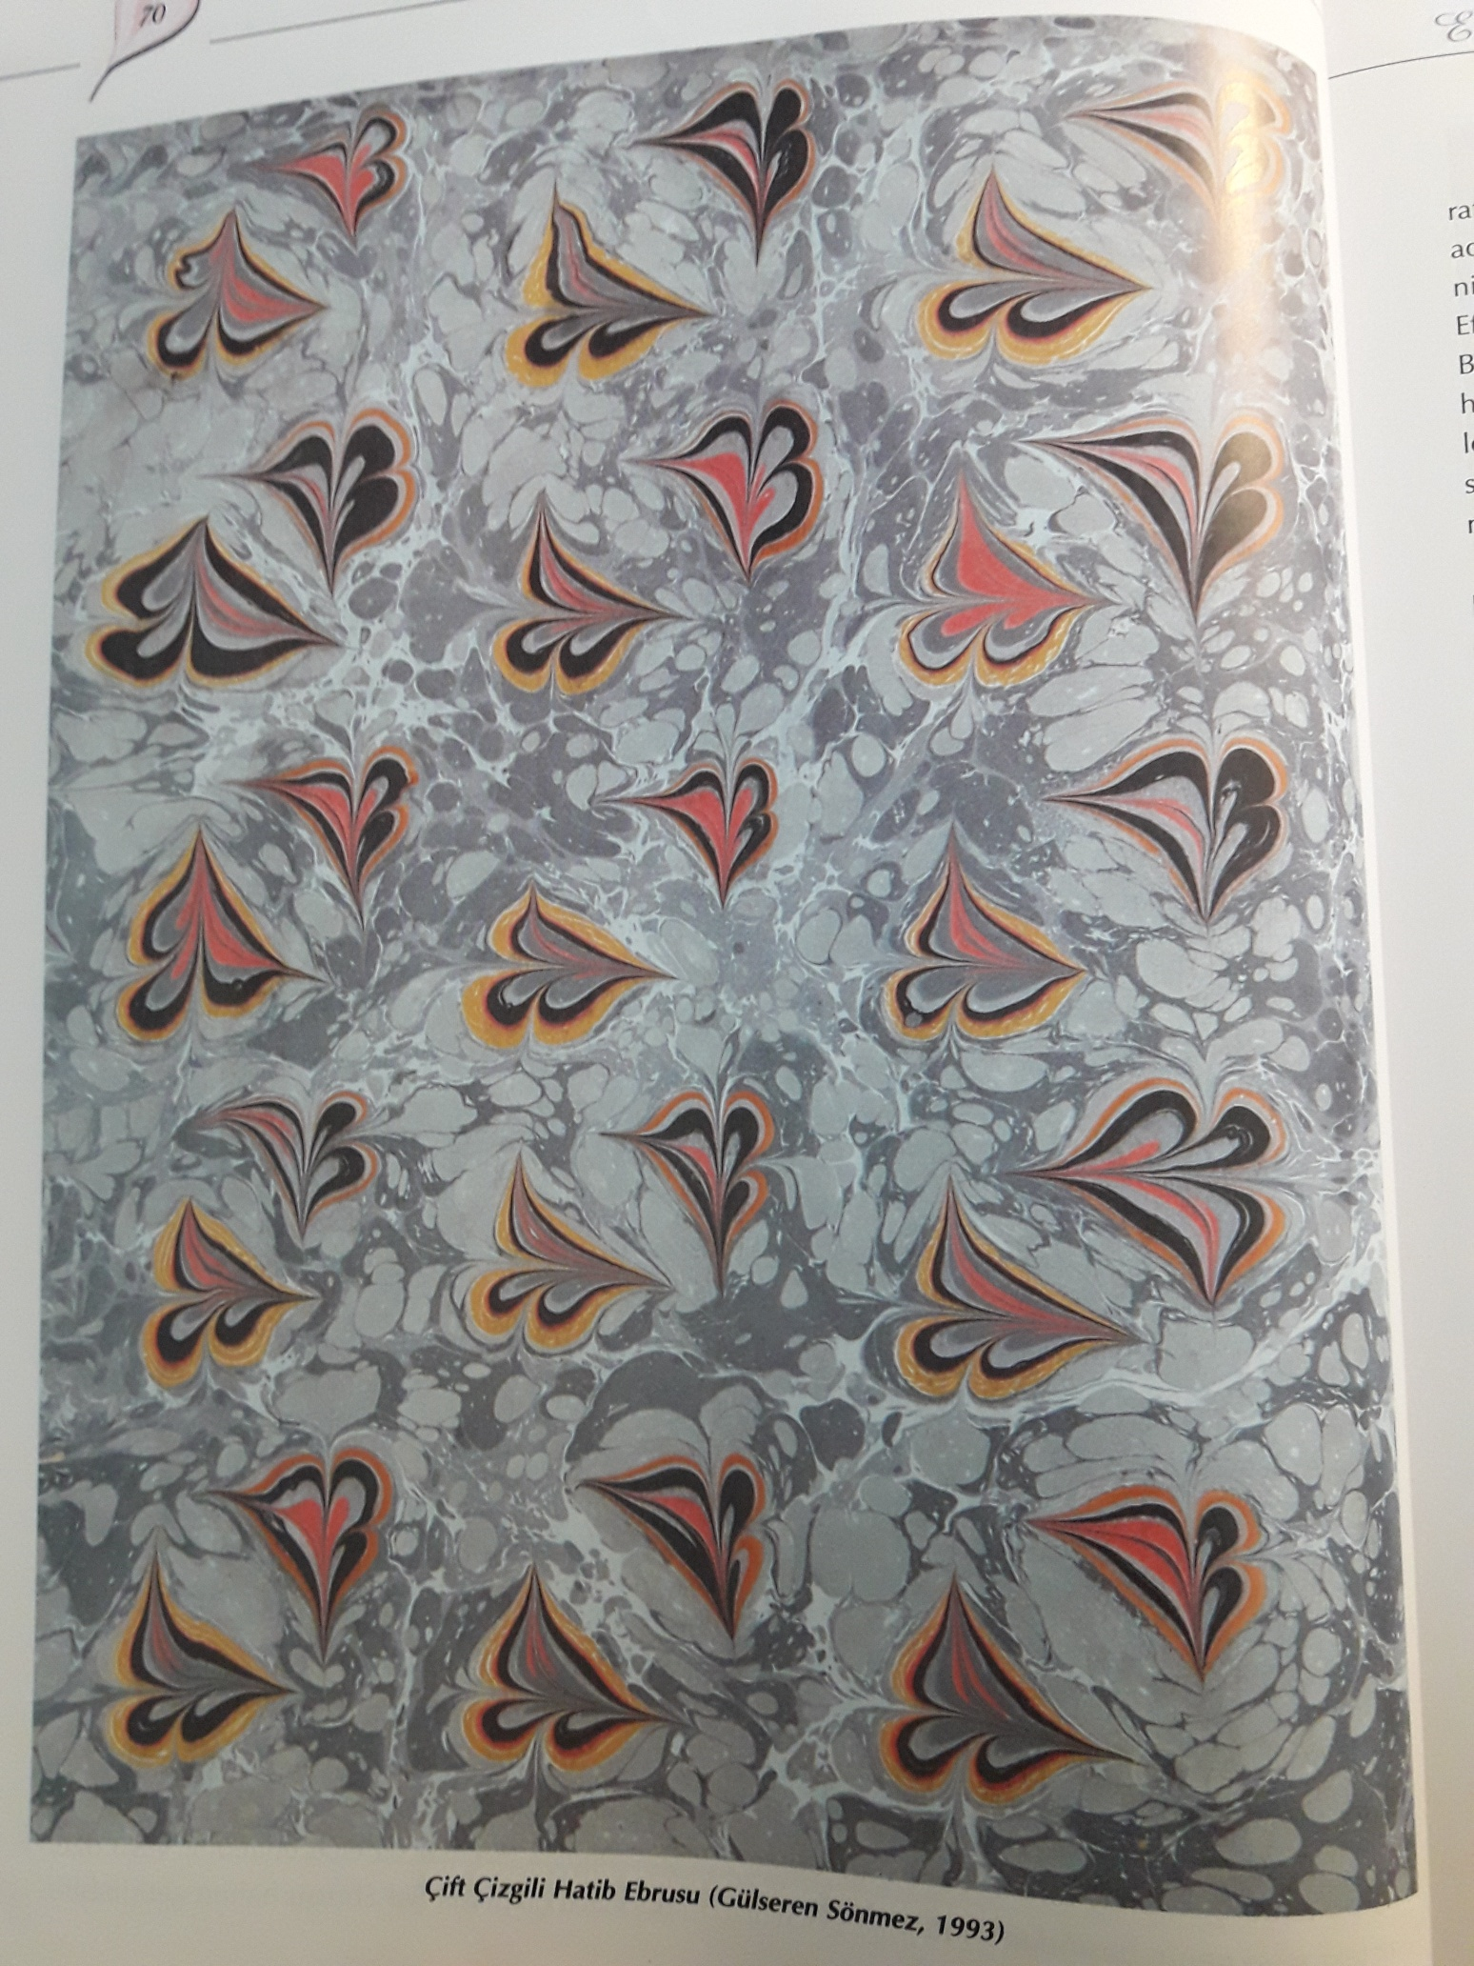
Hatib Ebru

Slide 14
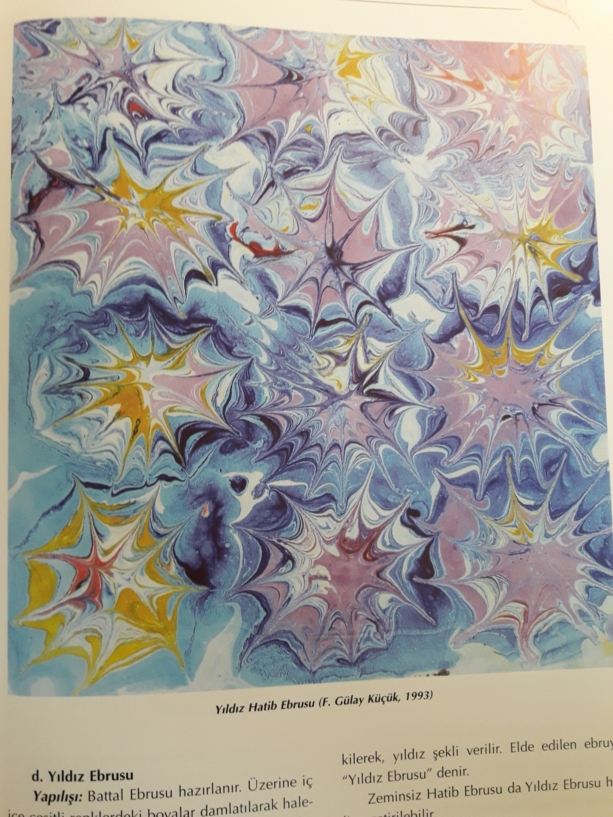
Yıldız Hatib
Ebru

Slide 15
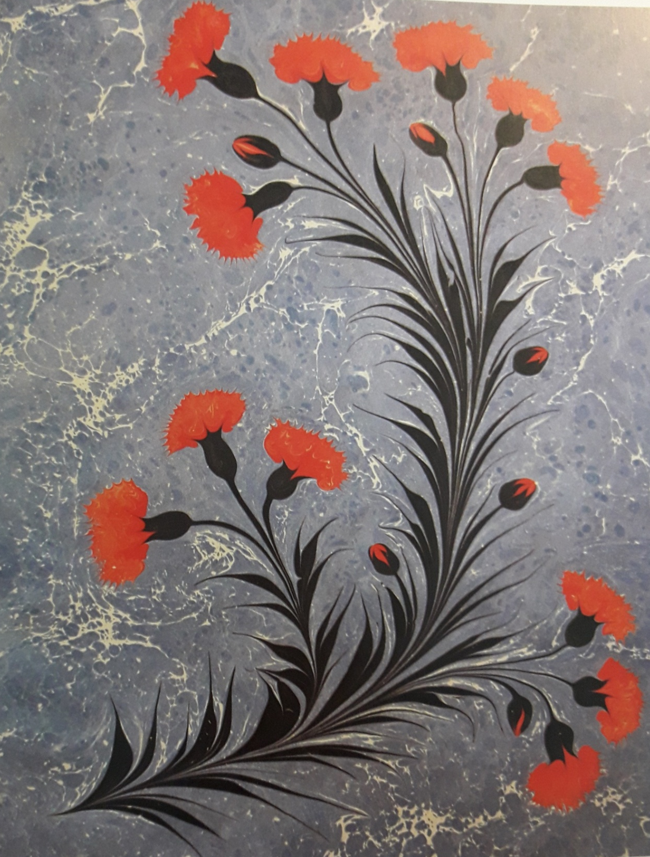
Karanfil Ebru

Slide 16
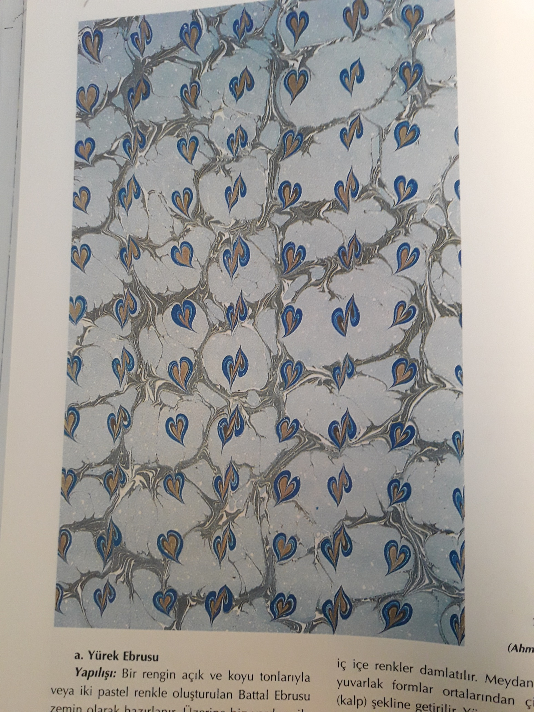
Yürek Ebru

Slide 17
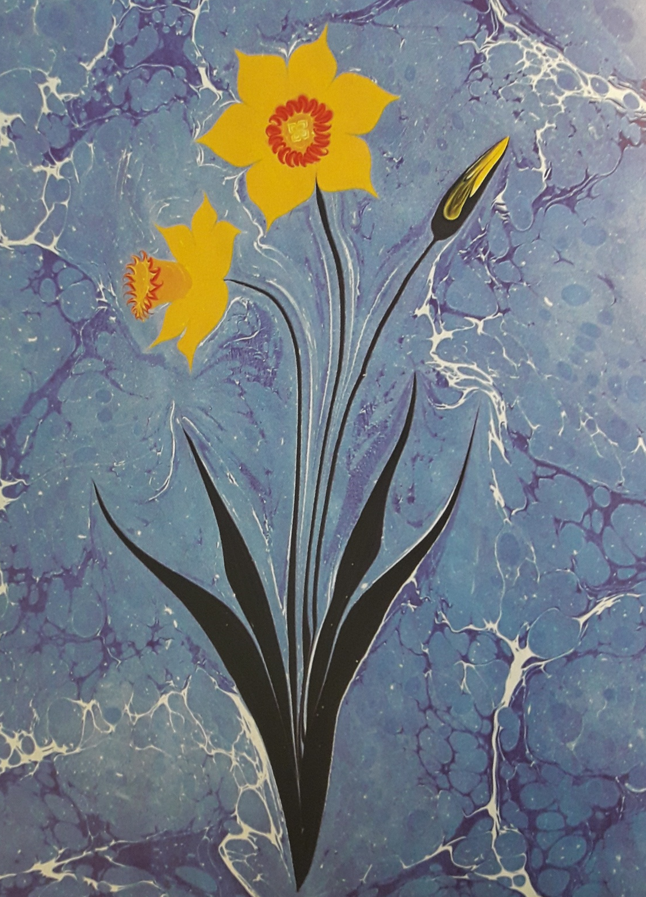
Nergis Ebru

Slide 18
Lale Ebru

Slide 19
Gelincik Ebru

Slide 20
Nilüfer Ebru

Slide 21
Sümbül Ebru

Slide 22
Çark-ı Felek ebru

